Slide 1
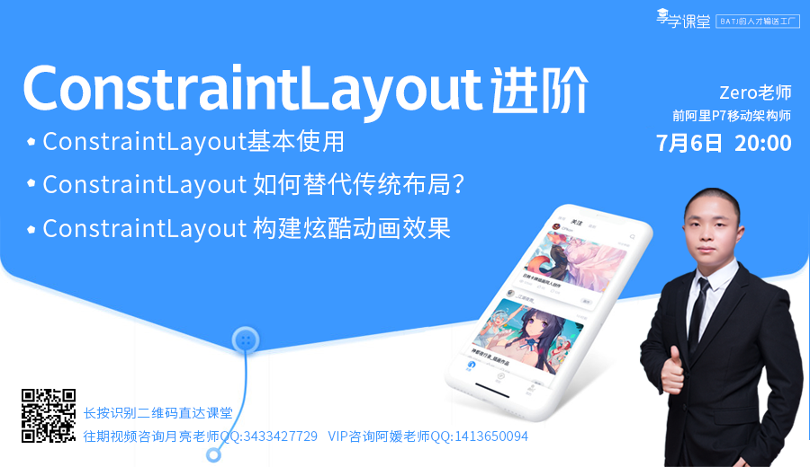

Slide 2


讲师简介
享学课堂 -Zero老师
系统架构师、项目经理
前阿里P7移动架构师，曾就职于Nubia等一线互联网公司。有多年的项目研发经验，精通Android 高级控件开发，性能优化，多种开源框架开发经验，热爱代码，对Android情有独钟，讲课生动，有激情。
◆ QQ：3417671365

Slide 3

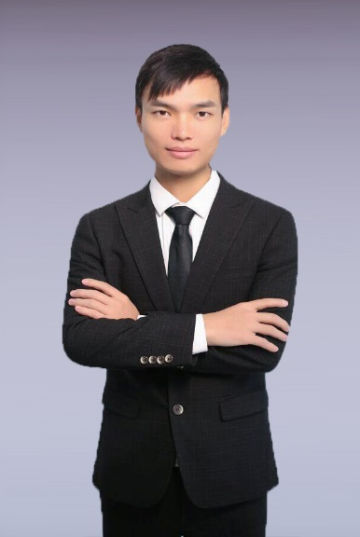



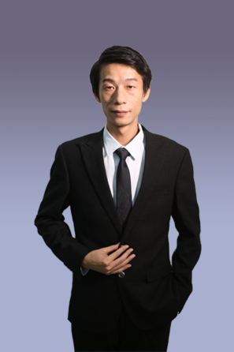
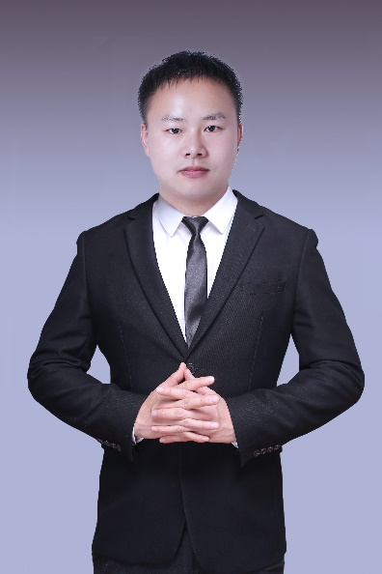
享学讲师团队
享学VIP讲师介绍
Allen老师
国防科大研究生毕业，
全球首批Android开发者,中国联通移动架构师
Zero老师
前阿里P7移动架构师，
曾就职于Nubia等一线互联网公司。
Lance老师
某游戏公司主程，
前爱奇艺高程。
Jett老师
前东芝，东方集团资深架构师。
Derry老师
Android系统定制，
腾讯IOT，阿里平台，联通运维，资深工程师。
Alvin老师
曾就职于三星、
小米，项目经理
Leo 老师
某创业公司技术总监，网易特约讲师

Slide 4


往期视频月亮老师：
课程大纲阿媛老师：1413650094

Slide 5
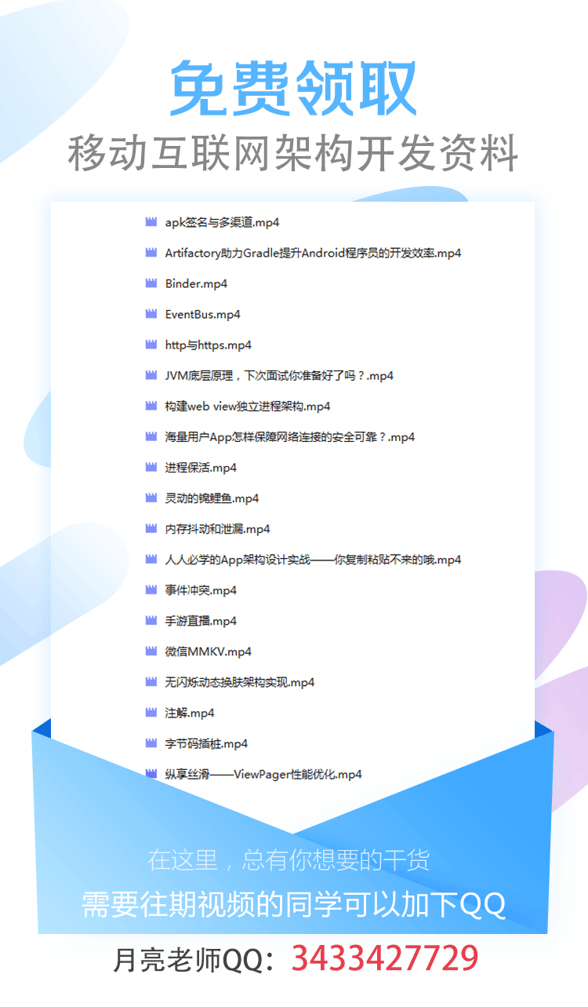

关注享学课堂 免费领取课程
了解更多优惠活动

Slide 6

咨询
官方咨询阿媛老师：1413650094
关注享学课堂
免费领取课程

Slide 7
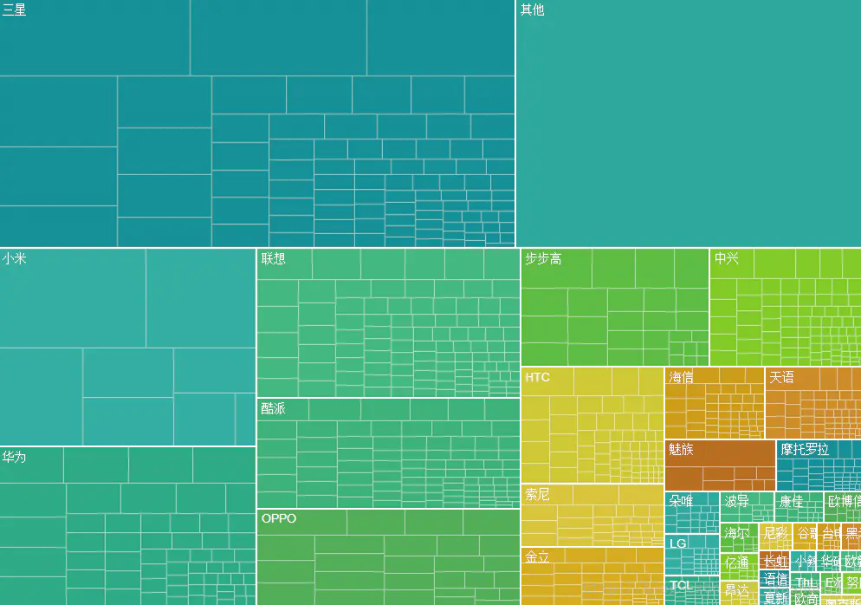

为什么要用ConstraintLayout?
解决布局嵌套的问题

Slide 8


基本使用
布局编辑器
手写
使用布局编辑器
手写

Slide 9
布局编辑器介绍

Slide 10
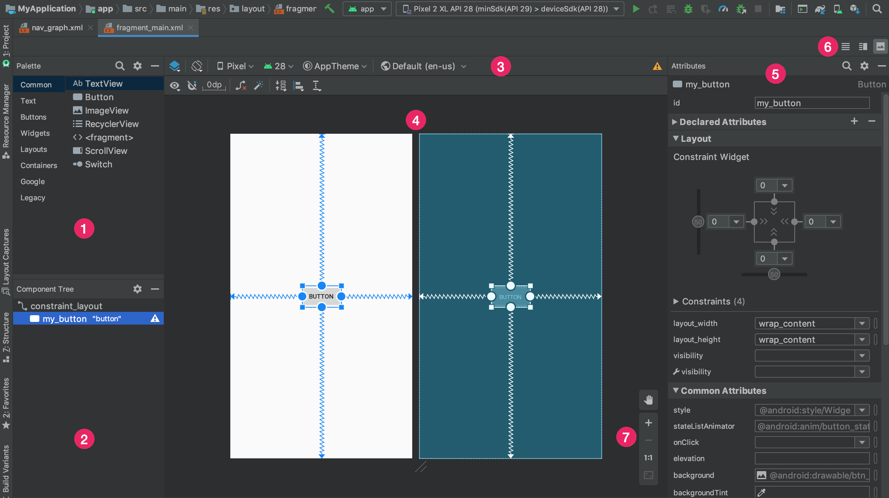
Notes:
1. Palette：您可以拖到布局中的视图和视图组列表。
2. Component Tree：查看布局的层次结构。
3. Toolbar：用于在编辑器中配置布局外观及更改某些布局属性的按钮。
4. Design editor：Design 视图和/或 Blueprint 视图中的布局。
5. Attributes：用于对所选视图的属性进行控制的控件

Slide 11
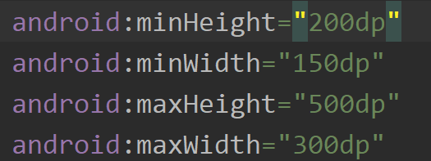
属性介绍
ConstraintLayout本身的基本属性
控制 View 最大尺寸和最小尺寸的属性，可以设置到 ConstraintLayout 上来控制 ConstraintLayout 的尺寸信息30#ixzz6FmLsqYlm

Slide 12
属性介绍
ConstraintLayout相对定位属性

Slide 13
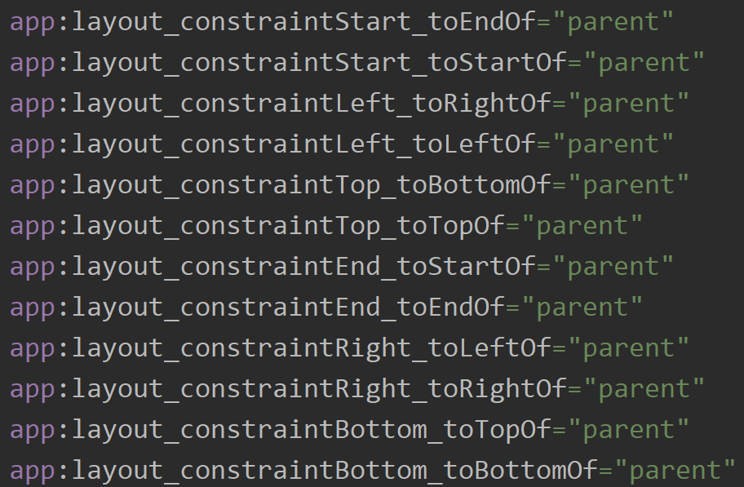
属性介绍
Notes:
上面这些属性命名非常有规律，例如前面的 layout 说明这是一个布局属性，中间的 constraintXXX 为对当前 View 上的某个属性做的约束，而最后的 toXXOf 为当前 View 约束的对象以及约束的方位
1. 与父view的相对位置
2. 与兄弟节点的相对位置
3. 兄弟节点同边对其

Slide 14
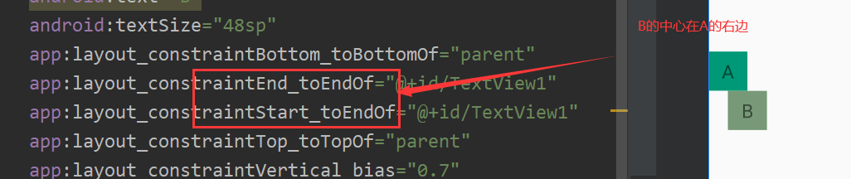

Slide 15
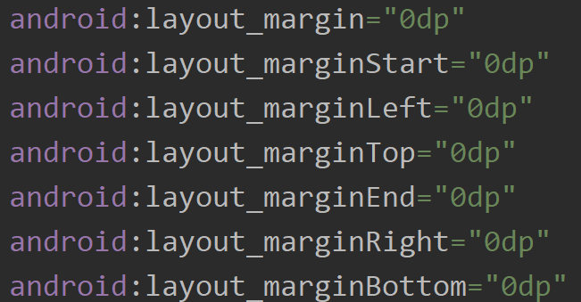
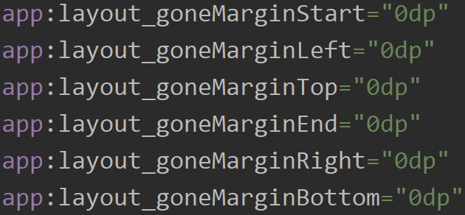
属性介绍
ConstraintLayout的边距
Notes:
1. margin 值只能为大于等于0的数字
2. 控制当前 View 所参考的 View 状态为 GONE 的时候的 margin 值
3. padding内边距和之前的一样

Slide 16
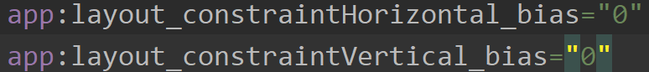
属性介绍
ConstraintLayout的居中和偏移(bias)
Notes:
像上面提到的这种对称相反布局约束会把 View 居中对齐，使用 Bias 可以改变两边的权重（类似于 LinearLayout 中的 weight 属性）

Slide 17
往期视频月亮老师：
课程大纲阿媛老师：1413650094

Slide 18
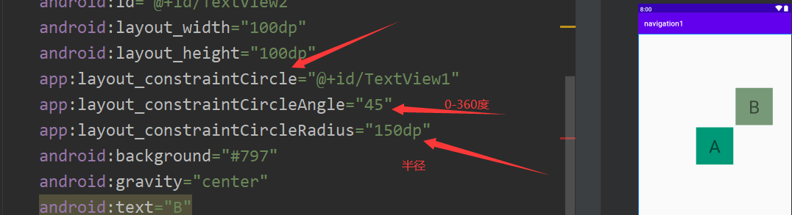
属性介绍

Slide 19
属性介绍
ConstraintLayout的子View的尺寸控制
– 使用确定的尺寸，比如 48dp
– 使用 WRAP_CONTENT ，和其他地方的 WRAP_CONTENT 一样
– 使用 0dp，这个选项等于 “MATCH_CONSTRAINT”，也就是和约束规则指定的宽(高)度一样
– MATCH_PARENT 属性无法在 ConstraintLayout 里面的 子 View 上使用
Notes:
像上面提到的这种对称相反布局约束会把 View 居中对齐，使用 Bias 可以改变两边的权重（类似于 LinearLayout 中的 weight 属性）
WRAP_CONTENT : enforcing constraints（强制约束）
说的是控件的宽设置为 WRAP_CONTENT （包裹内容）时，如果实际宽度超过了约束的最大宽度，那么约束会失效（高同理），为了防止约束失效，增加了以下属性：
app:layout_constrainedWidth=”true|false” //默认false
app:layout_constrainedHeight=”true|false” //默认false

Slide 20
属性介绍
ConstraintLayout控制子View的宽高比
layout_constraintDimensionRatio 控制子View的宽高比
除了上面三种设置 子 View 的尺寸以外，还可以控制 子 View 的宽高比。如果要使用宽高比则需要至少设置一个尺寸约束为 0dp，然后设置 layout_constraintDimentionRatio 属性
– float 值，代表宽度/高度 的比率
– “宽度:高度”这种比率值
Notes:
像上面提到的这种对称相反布局约束会把 View 居中对齐，使用 Bias 可以改变两边的权重（类似于 LinearLayout 中的 weight 属性）

Slide 21
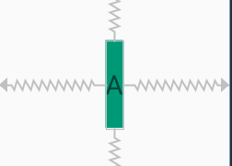
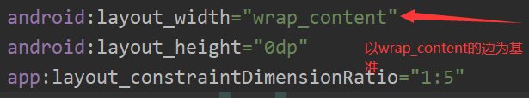
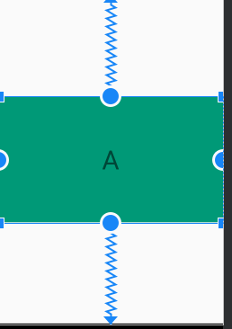
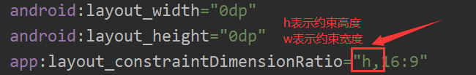
属性介绍

Slide 22
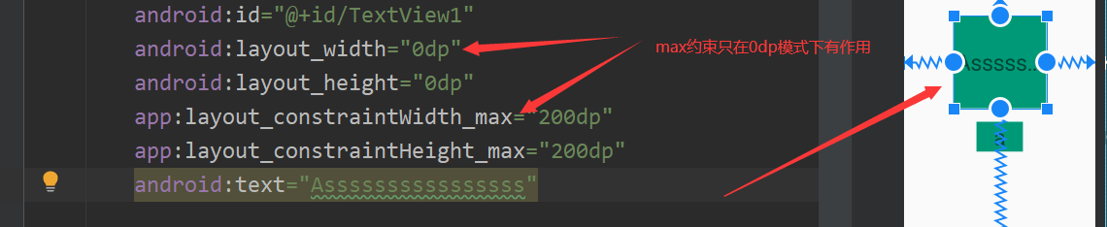
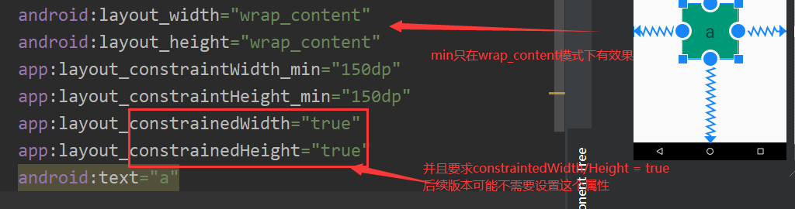
属性介绍

Slide 23
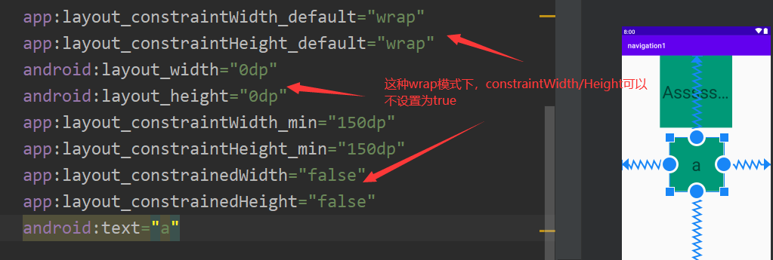
如果改为这个时候layout_width=“wrap_content,这constraintedWidth必须设置为true”

Slide 24
往期视频月亮老师：
课程大纲阿媛老师：1413650094

Slide 25
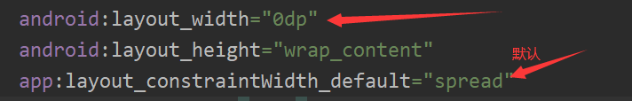
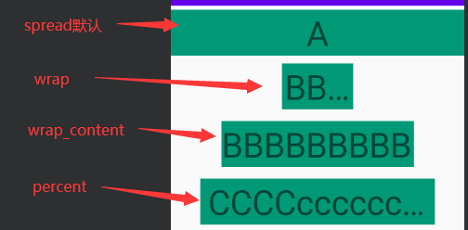
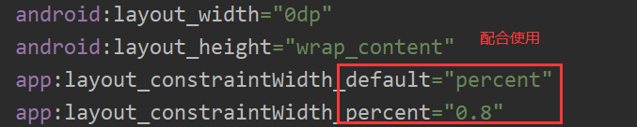
属性介绍
spread：尽可能扩展视图以满足每一方的约束。这是默认行为。
wrap：仅根据需要扩展视图以适应其内容，但仍允许视图小于约束所需的视图。因此，使用Wrap Content（上图）之间的区别在于，将宽度设置为Wrap Content会强制宽度始终与内容宽度完全匹配; 而使用Match Constraints和 layout_constraintWidth_default设置为wrap也允许视图小于内容宽度。
percent：设置View的宽度为parent的比例值，比例值默认是100%，即宽度是match_parent。这个比例值通过属性app:layout_constraintWidth_percent设置

Slide 26
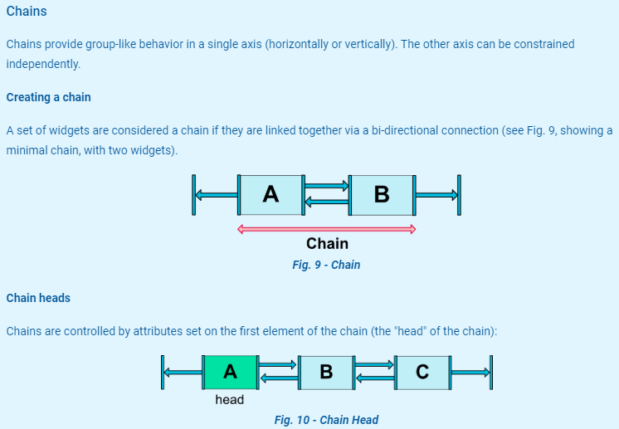

Slide 27
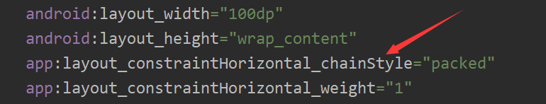
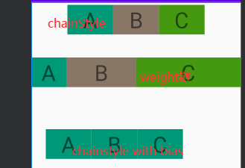
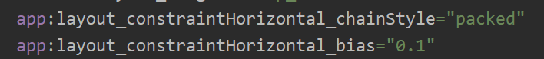
属性介绍
ConstraintLayout的链条布局
chainStyle：
spread
spread_inside
packed
Notes:
1. 多个 View 相互在同一个方向上双向引用就创建了一个 Chain。什么是双向引用呢？ 比如在水平方向上两个 Button A 和 B，如果 A 的右边位于 B 的左边，而 B 的左边位于 A 的右边，则就是一个双向引用
2. Chain 的属性由该群组的第一个 View 上的属性所控制（第一个 View 被称之为 Chain head）

Slide 28
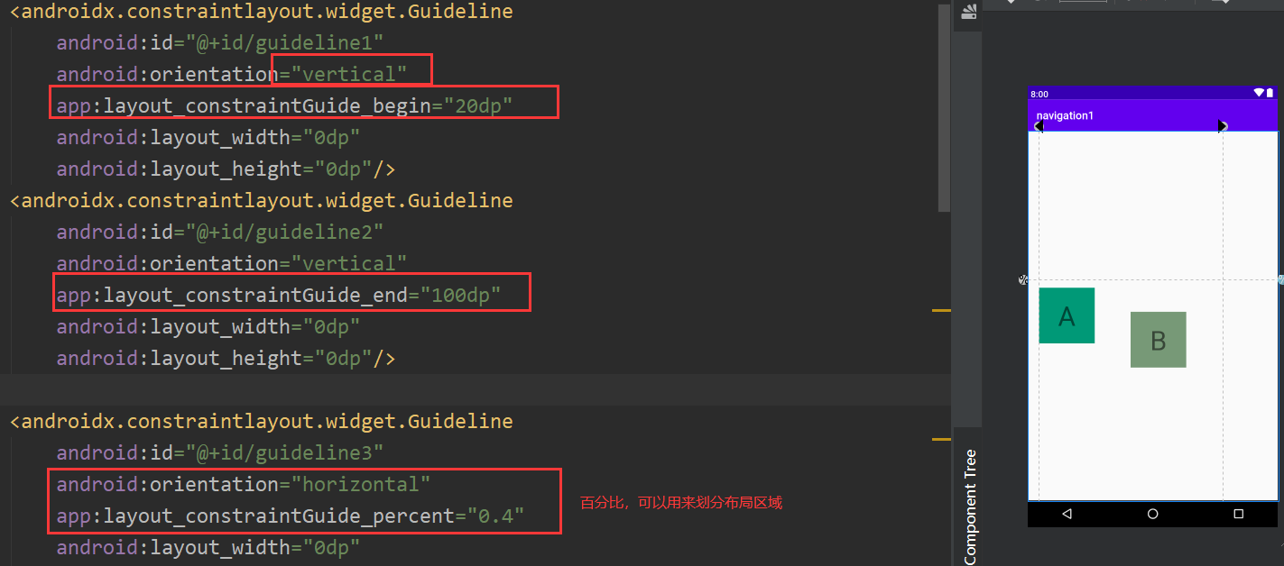
属性介绍

Slide 29
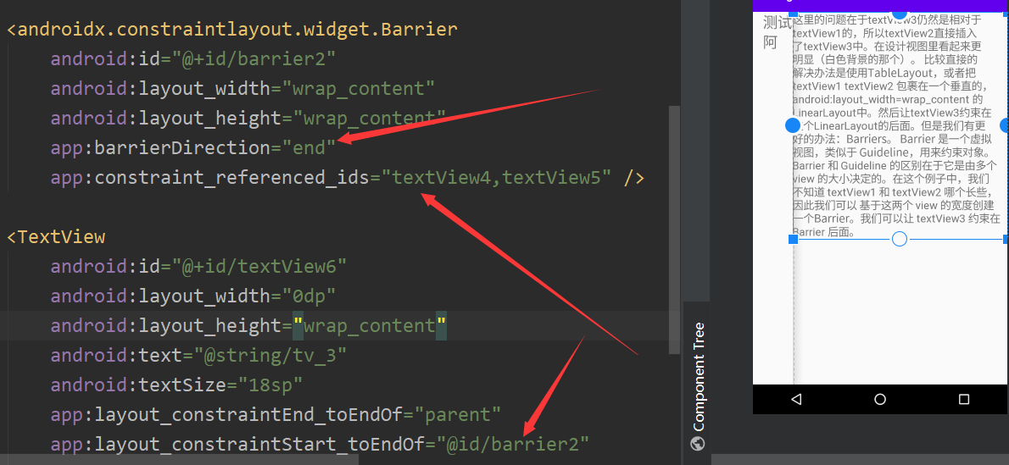
属性介绍

Slide 30
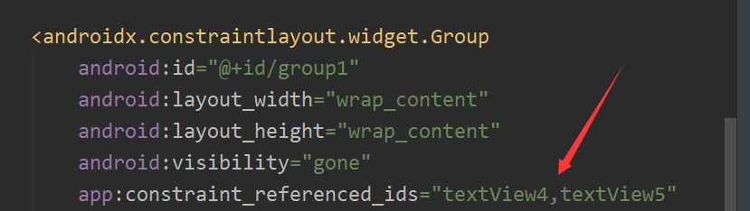

Slide 31
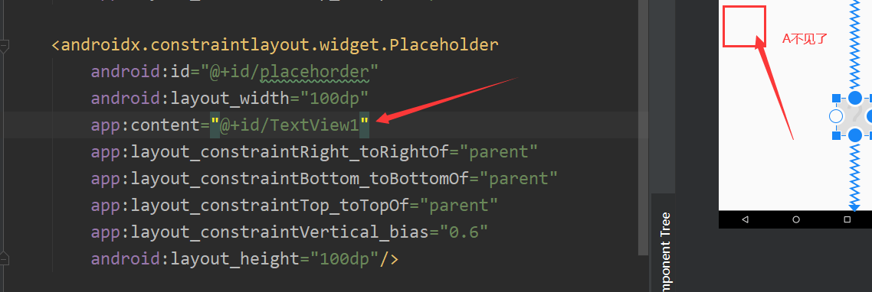

Slide 32
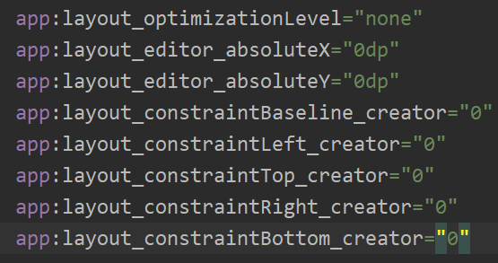
属性介绍
UI编辑器所使用的属性

Slide 33
往期视频月亮老师：
课程大纲阿媛老师：1413650094

Slide 34





怎样去学习？

Slide 35
现在的你？
技术太落后
想去大厂
公司技术框架落后，工作主要
是堆砌业务，没有机会接触底层技术
一直待在中小型公司或者外包公司，想去BAT等一线互联网公司
工作危机
自学很迷茫
掌握的技术与工作年限严重不匹配，技术能力无法胜任目前工作岗位，或者无法通过BAT等一线互联网公司的面试
Android技术栈太多，不知道该学哪些，看书看博客效率太低，没人指导很迷茫，刚学完的技术很快就遗忘了
Notes:
https://github.com/Tencent/tinker/blob/dev/tinker-android/tinker-android-loader/src/main/java/com/tencent/tinker/loader/SystemClassLoaderAdder.java

Slide 36

怎样学习这个知识体系？
自学
买书学习
朋友请教

Slide 37
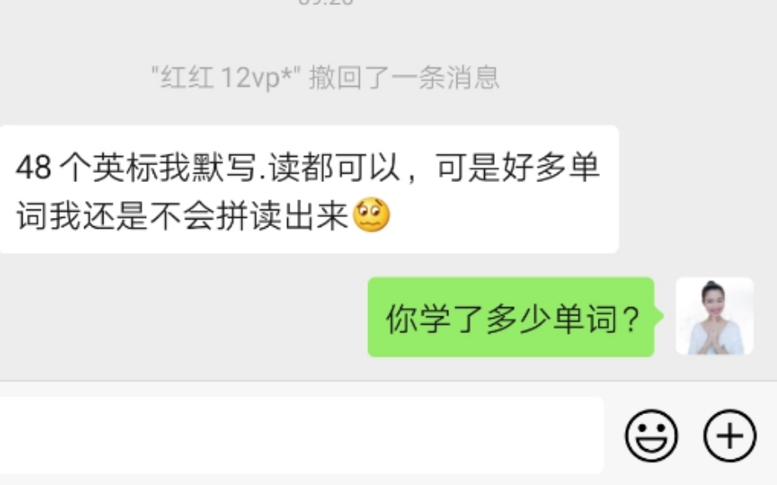
学习的态度

Slide 38
自学？
课程咨询阿媛老师：2807762965
方向
耗时
技术无法落地
坚持不下来
学习的方向和目标 无法把控 学习的程度难以掌握
自己遇到了问题，查资料需要很长时间，资料还不一定是对的，这样就增添了学习成本，甚至会导致学习流产
自己学习，缺乏实际的项目，学了感觉没有用，所以久而久之就会产生一种想法，反正现在没有用，等以后要有的时候再学习，然后就没有然后了
自学是没有人指导的，是一个坐冷板凳的过程，大部分人本身就是明天主义者，在没有人教，没有人在后面鞭策的时候，学习很容易就变成了，“我靠，要不今天先休息吧，明天再努力”

Slide 39
适合人群
在职程序猿
拒绝平庸 期待蜕变
具备开发基础，热爱互联网技术
拒绝成为一个简单的搬砖coder，
期待思维和能力的蜕变
技术进入瓶颈区
有进入一线互联网公司梦想
工作几年，技术平平没有核心竞争力不知道学什么，不知怎么快速成长
梦想还是要有的万一实现了呢？
来享学课堂，去BATJ工作
关注享学课堂
免费领取课程

Slide 40
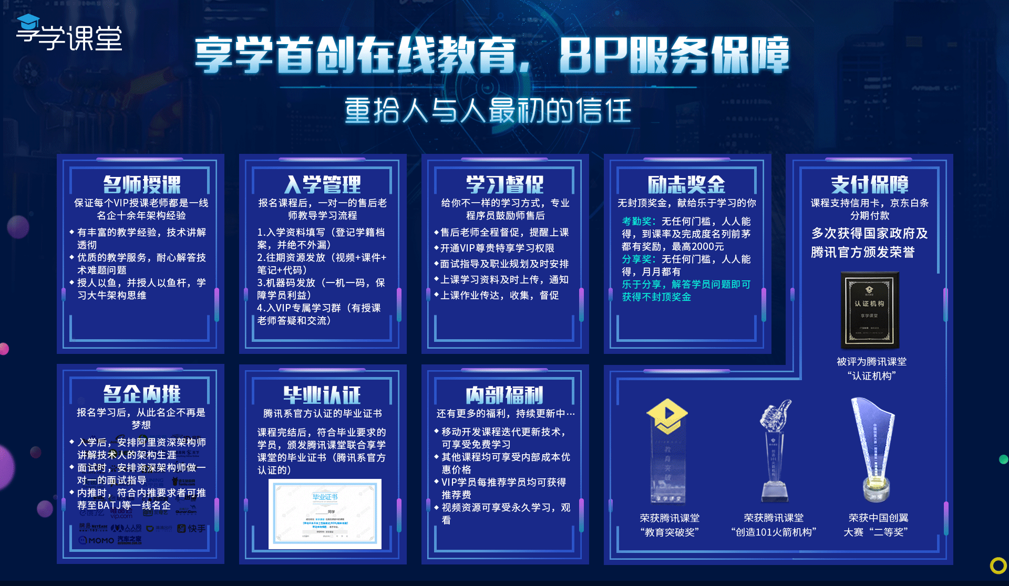
关注享学课堂
免费领取课程

Slide 41
享学讲师团队
享学VIP讲师介绍
Allen老师
国防科大研究生毕业，
全球首批Android开发者,中国联通移动架构师
Zero老师
前阿里P7移动架构师，
曾就职于Nubia等一线互联网公司。
Lance老师
某游戏公司主程，
前爱奇艺高程。
Jett老师
前东芝，东方集团资深架构师。
Derry老师
Android系统定制，
腾讯IOT，阿里平台，联通运维，资深工程师。
Alvin老师
曾就职于三星、
小米，项目经理
Leo 老师
某创业公司技术总监，网易特约讲师

Slide 42
往期视频月亮老师：
课程大纲阿媛老师：1413650094

Slide 43
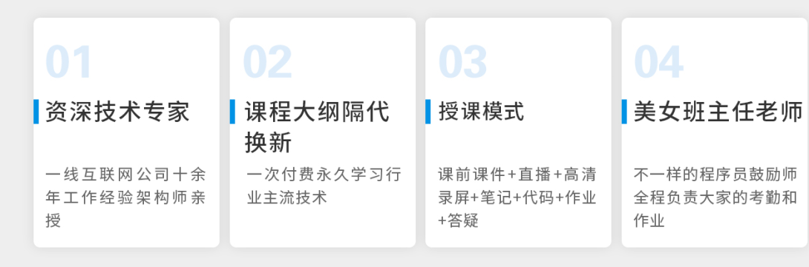
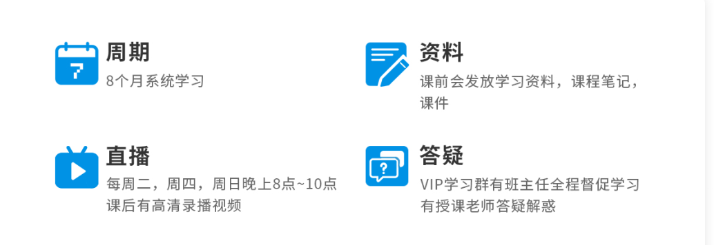
课程服务
关注享学课堂
免费领取课程

Slide 44
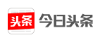











企业内推资源
关注享学课堂
免费领取课程

Slide 45



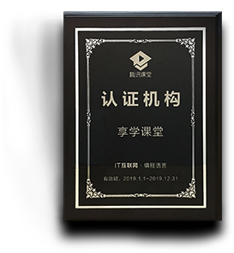
发展历程
2018
3月
立足行业
2018
9月
行业领先
2019
1月
全面领航
JavaVIP架构班开班及获得湘潭市政府颁发“中国创翼”二等奖荣誉证书
享学课堂VIP学员突破1000名学员
享学课堂一周年，VIP学员达到4000+
公司成立
教育口碑
更多突破
成立享学课堂入驻腾讯课堂
2018
5月
因课程口碑荣获腾讯课堂官方颁发“创造101火箭机构奖”
2018
11月
被腾讯课堂评选为官方“优质认证机构”并获得腾讯课堂“教育突破奖”
2019
6月
关注享学课堂
免费领取课程

Slide 46

企业荣誉
关注享学课堂
免费领取课程

Slide 47
失败的人永远在找接口，成功的人都在找捷径
不去学，成功率0%
试着学，成功率20%
好好学，成功率60%
努力学，成功率80%
坚持学，成功率100%
站着不动永远是观众
二八定律永存在，因为选择，所以不同

Slide 48
往期视频月亮老师：
课程大纲阿媛老师：1413650094

Slide 49
谢谢
TECHNOLOGY
观看
Zero
关注享学课堂
免费领取课程

